Slide 1
监
控
管
理
SaaS
安全认证
居委会工作
居民生活
物业服务
党建工作
人事选举
民议投票
公告管理
社区新闻
便民服务
二手市场
物业报修
反馈管理
党建活动
组织生活
季度考察
PaaS
服务治理/监控/调度
信息推送引擎
客户端状态管理服务
负载均衡器
数据存储服务
流式计算引擎
分布式消息中间件
关系型数据
非关系型数据
统一资源管理服务
Infrastructure as a service

Slide 2
SaaS
(Ganglia + Nagios + Ambari)
(OAuth2 + PKI + Others)
PaaS
Dubbo
Docker
MQTT
LVS
Data Storage Service
Storm
Rabbitmq
HDFS
MySQL
MongoDB
Redis
Apache Yarn
Infrastructure as a service

Slide 3
REST
API
Service Instance A
Service Instance A
Registry-aware HTTP Client
Registry Client
REST
API
Service Instance B
Registry Client
Service Registry
REST
API
Service Instance C
Registry Client

Slide 4
REST
API
SERVICE INSTANCE A
SERVICE INSTANCE A
REQUEST
REGISTRY CLIENT
LOAD BALANCER
LOAD BALANCE
REST
API
SERVICE INSTANCE B
QUERY
REGISTRY CLIENT
SERVICE REGISTRY
REGISTER
REST
API
SERVICE INSTANCE C
REGISTRY CLIENT

Slide 5
REST
API
SERVICE INSTANCE A
SERVICE INSTANCE A
REGISTRY CLIENT
REGISTRY-AWARE HTTP CLIENT
REST
API
SERVICE INSTANCE B
REGISTRY CLIENT
SERVICE REGISTRY
REST
API
SERVICE INSTANCE C
REGISTRY CLIENT

Slide 6
REST
API
SERVICE INSTANCE A
register(“serviceName”, “10.4.3.1:8756”)
heartbeat()
unregister()
SERVICE REGISTRY

Slide 7
REST
API
SERVICE INSTANCE A
REGISTRAR
HEALTHCHECK
register(“serviceName”, “10.4.3.1:8756”)
heartbeat()
unregister()
SERVICE REGISTRY

Slide 8
平台服务
应用通用服务
表现层
服务治理
（Dubbox）
AngularJS
Bootstrap
jQuery
协调服务（Zookeeper）
业务逻辑层
API Gateway
统一资源管理（Apache Yarn）
Service Register & Discovery
Service Monitor
Spring IOC
消息中间件（Rabbitmq）
持久层
DAO API
流式计算
（Storm）
MongoDB
Redis
HDFS
MySQL

Slide 9






RA
CA
认证
接入服务器
消息中间件/消息缓存服务器
服务发现/注册
流式处理引擎
任务分发
安全服务
在线状态服务
消息分发服务
应用服务
身份管理服务
服务治理中心
数据服务层
HDFS集群
Redis集群
MySQL集群
MongoDB集群

Slide 10
RM
5. Update freed container size
NM
RMNode
4
NodeStatus
Updater
Scheduler
Fair/Cap…
3
2. update
CotnainerMgr
Containers
Monitor
6
AMS
1. Decrease container size request
7. Notify container’s resource partially freed
AM

Slide 11
Resource Scheduler
(1) getAllocation
Scheduler App
(5) INCREASE_EXPIRED
(2) INCREASE_ACQUIRED
RM Container
(4) CONTAINER_INCREASE_EXPIRED
RUNNING
INCREASE_ACUIQRED
INCREASE_EXPIRE
(3) register
(6) unregister
Container Resource Increase Expirer

Slide 12
Resource Scheduler
(1) getAllocation
(5) NODE_UPDATE
Scheduler App
(6) INCREASED, or
INCREASE_CANCELLED
(2) INCREASE_ACQUIRED
RM Node
RM Container
(4) STATUS_UPDATE
RUNNING
INCREASED
INCREASED_CANCELLED
INCREASE_ACUIQRED
Resource Tracker Service
(3) register
(6) unregister
Container Resource Increase Expirer

Slide 13
政府管理群众
党建管理、思想汇报、组织互评
社区居民
点对点、群组聊天
上级管理机关
居委会人员
政务咨询
居民
居民
点对点、群组聊天
点对点、群组聊天
业委会人员
贴吧
邻里圈
居民
事务办理
点对点、群组聊天
事务办理
物业报修
环卫
物业
点对点、群组聊天
政务监督
商户
点对点、群组聊天
社区服务群众

Slide 14
{
“from”: user-id-a,
“to”: user-id-b,
“type”: “chat”,
“subject”: “I adore you”,
“message”: “Hello world!”,
“timestamp”: 143243243431
}

Slide 15
heartbeat
转发
更新用户在线状态
接入服务器
在线状态服务
Redis存储集群
信息发送
查询
信息分发服务

Slide 16
1. 缓存
消息队列
在线状态服务
Redis存储集群
heartbeat
6. 接收
接入服务器
5.1. 推送消息至相应用户缓存队列
2. 获取
聊天信息
4. 获取用户在线状态
3. 获取好友、群组信息
信息分发服务
通讯录服务
5.2. 若用户不在线，则将信息持久化，并标记为未读
应用服务请求转发
MongoDB存储集群
应用服务

Slide 17
应用服务
党建服务
居委会工作
物业服务
居民生活
便民服务
党员活动
事务办理
物业缴费
二手市场
外卖服务
组织关系
人事信息管理
居民互助
物业报修
洗衣服务
季度考察
社区公告
兴趣小组
邻里圈
超市服务
党员活动
政务公开
评价管理
互动贴吧
家政服务
党费缴纳
民意投票
平台服务
邻里社交
市民基础数据
身份管理
支付
通讯录管理
第三方支付集成
用户状态管理
人口信息管理
个人信息管理
信息分发服务
楼栋信息管理
支付服务
访问控制服务
消息推送服务
服务信息管理
信息加密服务
账单服务
微服务治理
数据存储服务
服务注册
服务发现
调用统计
消息队列服务
数据缓存
文件存储
服务监控
水平扩展
容量评估
关系型数据存储
文档型数据存储
支持长服务的资源管理子系统
应用协调服务
服务部署
日志管理
容器资源变更
Infrastructure as a service
Notes:
支持长服务
为服务治理
两块 同样的抽象级别，更改

Slide 18
党建服务
居委会工作
居民生活
便民服务
党员活动
事务办理
二手市场
外卖服务
关系型数据存储
组织关系
政务公开
居民互助
洗衣服务
物业服务
兴趣小组
物业报修
季度考察
社区公告
数据缓存
家政服务
物业缴费
党费缴纳
民意投票
邻里圈
评价管理
思想汇报
人事管理
社区贴吧
超市到家
文档型数据存储
邻里社交服务
基础服务
文件存储
用户在线状态管理
安全服务
身份管理服务
通讯录服务
社区基础数据管理服务
信息分发服务
信息推送服务
支付服务

Slide 19
应用服务
注册中心
软负载均衡
服务注册与发现
服务分层
核心服务
服务路由
存储服务
服务容量评估、水平扩展
服务调用统计
调度中心
监控中心

Slide 20
Service Provider:
<dubbo:registry protocol="zookeeper" address="192.168.1.108:2181" />
<dubbo:protocol name="dubbo" port="20881" />
<dubbo:service ref="OnlineStatusQueryService"
interface="cn.edu.sjtu.se.dclab.oss.dubbo.OnlineStatusQueryService" />
<bean id="OnlineStatusQueryService"
class="cn.edu.sjtu.se.dclab.oss.dubbo.OnlineStatusQueryServiceImpl">
<constructor-arg index="0" ref="OnlineStatusServer" />
</bean>
Service Consumer:
<dubbo:application name="online-status-consumer" />
<dubbo:registry protocol="zookeeper" address="192.168.1.108:2181" />
<dubbo:reference id="onlineStatusService"
interface="cn.edu.sjtu.se.dclab.oss.dubbo.OnlineStatusQueryService" />

Slide 21
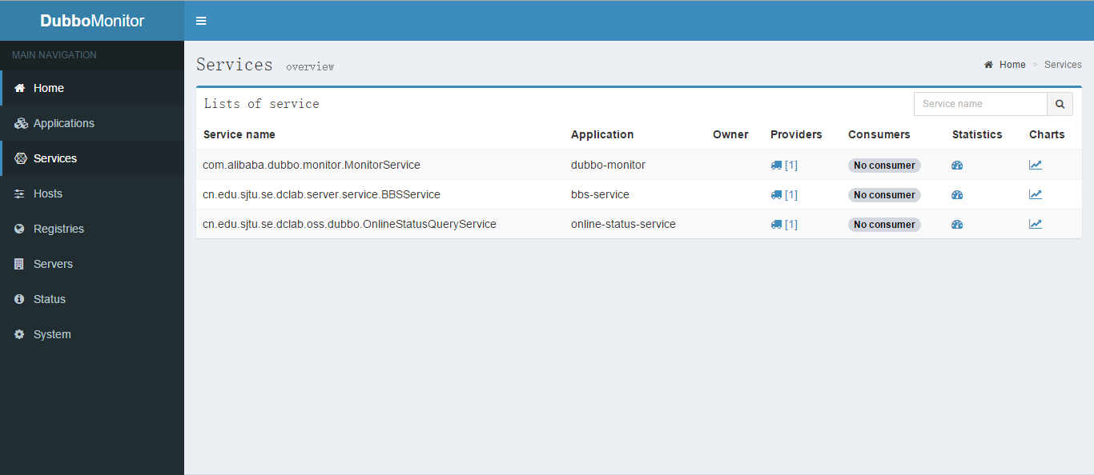

Slide 22
白名单：
host != 10.20.153.10,10.20.153.11 =>
黑名单：
host = 10.20.153.10,10.20.153.11 =>
提供者与消费者部署在同集群内，本机只访问本机的服务:
=> host = $host
向注册中心写入路由规则代码：
RegistryFactory registryFactory = ExtensionLoadergetExtensionLoader(RegistryFactory.class).getAdaptiveExtension();
Registry registry = registryFactory.getRegistry(URL.valueOf("zookeeper://10.20.153.10:2181"));
registry.register(URL.valueOf("condition://0.0.0.0/com.foo.BarService?category=routers&dynamic=false&rule=" + URL.encode("http://10.20.160.198/wiki/display/dubbo/host = 10.20.153.10 => host = 10.20.153.11") + "));

Slide 24

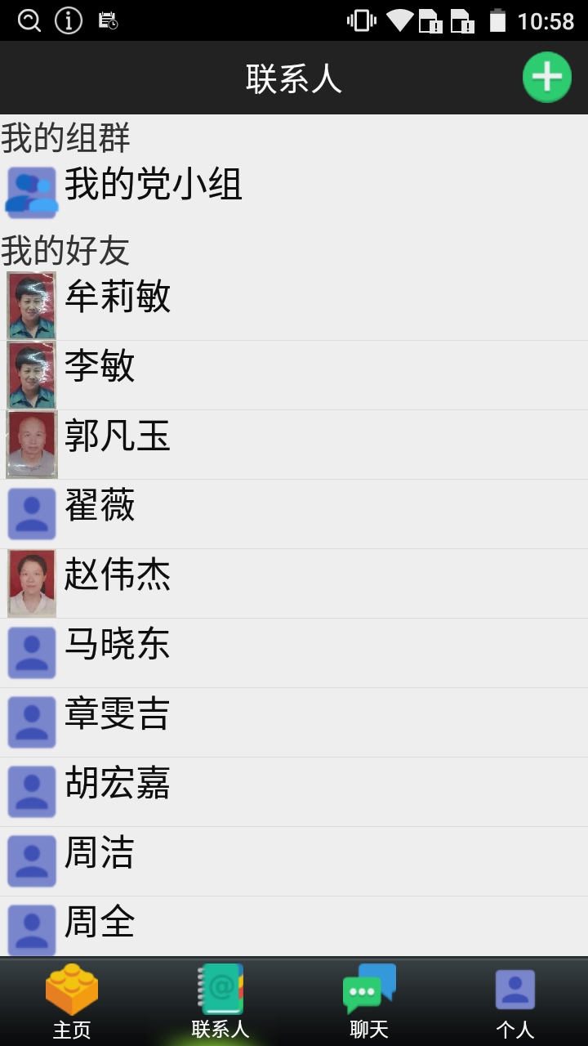



Slide 25
/yarn
/app
/tomcat
/components
/container-1451117108721-01-0001 *
/container-1451117108721-01-0002 *
/container-1451117108721-01-0003 *
/storm
/components
/nimbus
/container-1451117101937-01-0001 *
/supervisor
/container-1451117101937-02-0001 *
/container-1451117101937-02-0002 *
/container-1451117101937-02-0003 *

Slide 26
<dependency>
<groupId>com.alibaba</groupId>
<artifactId>dubbo</artifactId>
<version>2.8.4</version>
</dependency>

Slide 27
public interface OnlineStatusQueryService {
public String checkOnline(String userId);
}

Slide 28
<dubbo:registry protocol="zookeeper" address="192.168.1.108:2181" />
<dubbo:protocol name="dubbo" port="20881" />
<dubbo:service ref="OnlineStatusQueryService"
interface="cn.edu.sjtu.se.dclab.oss.dubbo.OnlineStatusQueryService" />
<bean id="OnlineStatusQueryService"
class="cn.edu.sjtu.se.dclab.oss.dubbo.OnlineStatusQueryServiceImpl">
<constructor-arg index="0" ref="OnlineStatusServer" />
</bean>

Slide 29
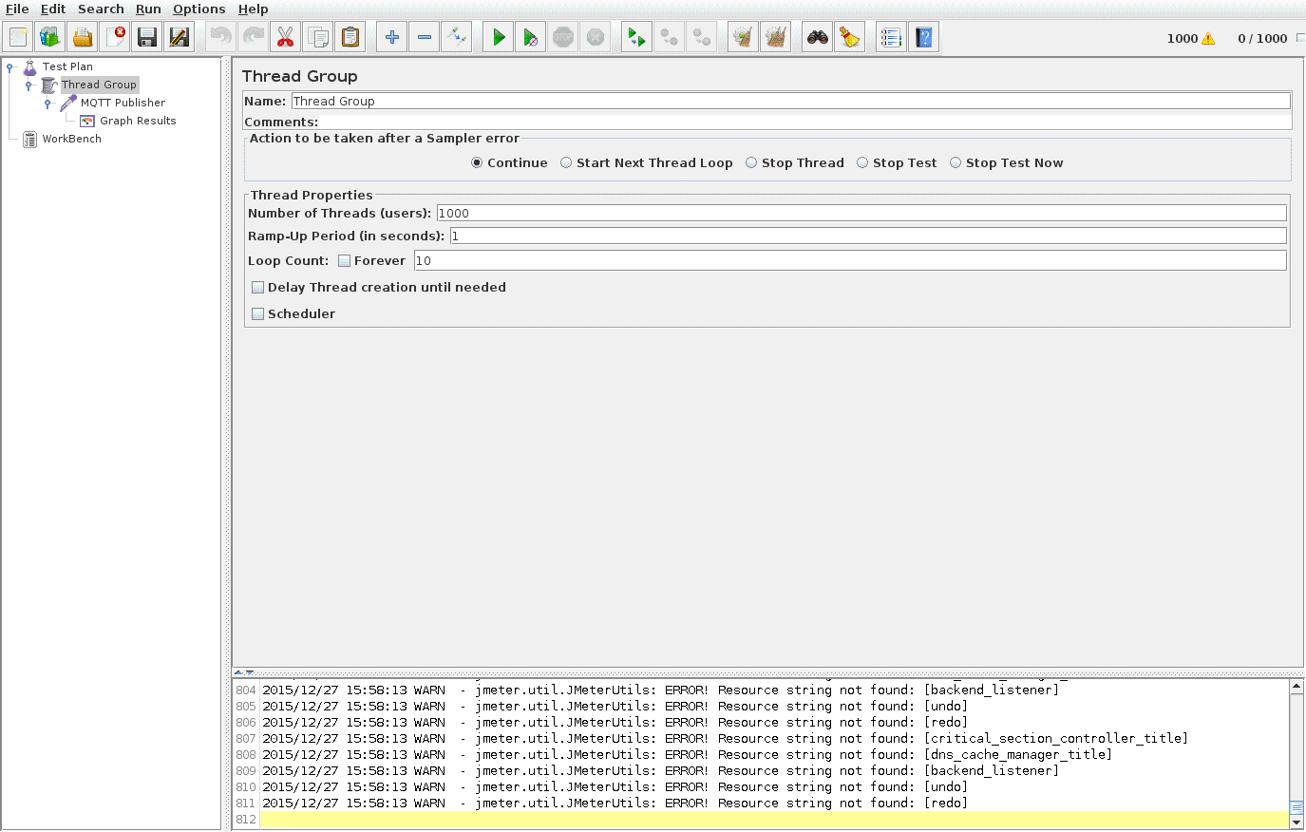
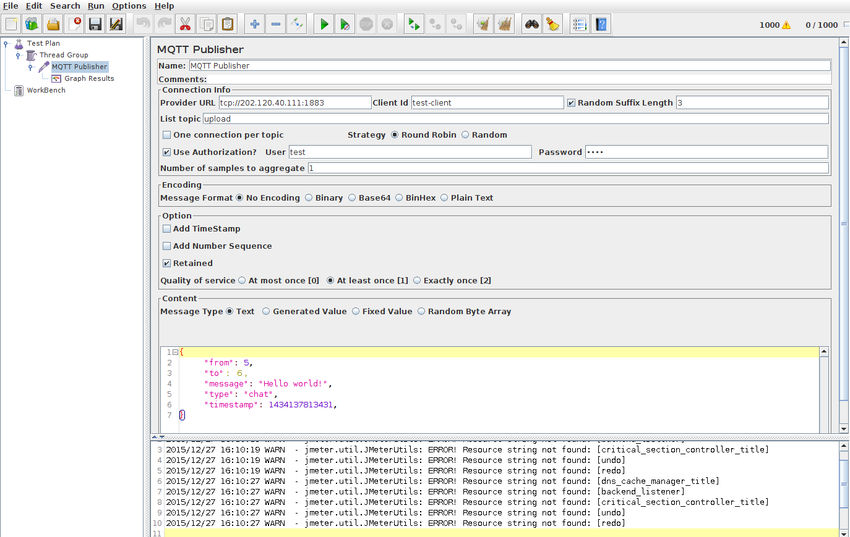

Slide 30
微服务架构将独立的功能放入独立的服务中。。
单应用模式将所有功能放入一个单独的进程中。。
通过将该进程复制到多个服务器上进行扩展。。
通过将这些服务根据需求复制到不同的服务器上进行扩展。。

Slide 31

单应用模式 – 一个数据库
微服务模式 – 独立的应用数据库

Slide 32
应用管理子系统
服务发现注册中心
安全服务
在线状态服务
消息分发服务
应用服务
身份管理服务
服务监控中心
数据服务层
容量评估中心
HDFS集群
Redis集群
MySQL集群
MongoDB集群

Slide 33
Resource Manager
Service Coordination
Scheduler
Node Manager
Node Manager
Node Manager
Node Manager
AppMaster
Container1
Node Manager
Node Manager
Node Manager
Node Manager
Container2

Slide 34
服务负载均衡配置:
<dubbo:service ref="OnlineStatusQueryService"
interface="cn.edu.sjtu.se.dclab.oss.dubbo.OnlineStatusQueryService“
loadbalance="roundrobin" />
方法负载均衡配置:
<dubbo:service id="onlineStatusService"
interface="cn.edu.sjtu.se.dclab.oss.dubbo.OnlineStatusQueryService">
<dubbo:method name="checkOnline" loadbalance="roundrobin" />
</dubbo:service>

Slide 35
消息队列
在线状态服务
Redis存储集群
heartbeat
接入服务器
信息分发服务
通讯录服务
MongoDB存储集群

Slide 36
Yarn_protos.proto:
message ContainerResourceIncreaseRequestProto {
optional ContainerIdProto container_id = 1;
optional ResourceProto capability = 2;
}
message ContainerResourceIncreaseProto {
optional ContainerIdProto container_id = 1;
optional ResourceProto capability = 2;
optional Hadoop.common.TokenProto container_token = 3;
}
message ContainerResourceDecreaseProto {
optional ContainerIdProto container_id = 1;
optional ResourceProto capability = 2;
}
Yarn_service_protos.proto:
message AllocateRequestProto {
......
repeated ContainerResourceIncreaseRequestProto increase_request = 6;
}
message AllocateResponseProto {
......
repeated ContainerResourceIncreaseProto increased_containers = 10;
repeated ContainerResourceDecreaseProto decreased_containers = 11;
}

Slide 37
Yarn_service_protos.proto:
message ChangeContainersResourceRequestProto {
repeated hadoop.common.TokenProto increase_containers = 1;
repeated ContainerResourceDecreaseProto decrease_containers = 2;
}
message ChangeContainersResourceResponseProto {
repeated ContainerIdProto succeeded_requests = 1;
repeated ContainerExceptionMapProto failed_requests = 2;
}
Containermanagment_protos.proto:
Service ContainerManagementProtocolService {
rpc changeContainersResource(ChangeContainersResourceRequestProto) returns (ChangeContainersResourceResponseProto);
}

Slide 38
yarn_server_common_protos.proto:
message ContainerResourceChangeProto {
optional ContainerResourceIncreaseProto increased_container = 1;
optional ContainerResourceDecreaseProto decreased_container = 2;
}
message NodeStatusProto {
......
repeated ContainerResourceChangeProto changed_containers = 6;
}

Slide 39
AMRMClient.java:
public abstract void addContainerResourceIncreaseRequest(
ContainerId containerId, Resource capability)
AMRMClientImpl.java:
protected final Map<ContainerId, Resource> increase = new HashMap<>();
protected final Map<ContainerId, Resource> pendingIncrease =
new HashMap<>();
public synchronized void addContainerResourceIncreaseRequest(
ContainerId containerId, Resource capability)
AMRMClientAsync.java:
public abstract void addContainerResourceIncreaseRequest(
ContainerId containerId, Resource capability)
AMRMClientAsyncImpl.java:
public synchronized void addContainerResourceIncreaseRequest(
ContainerId containerId, Resource capability)

Slide 40
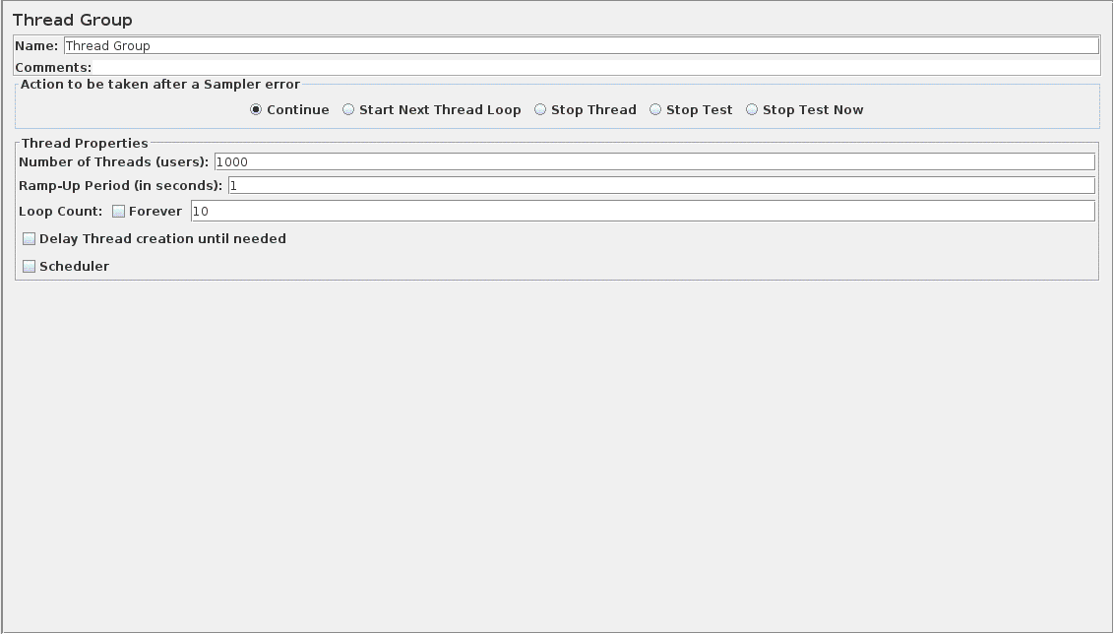

Slide 41
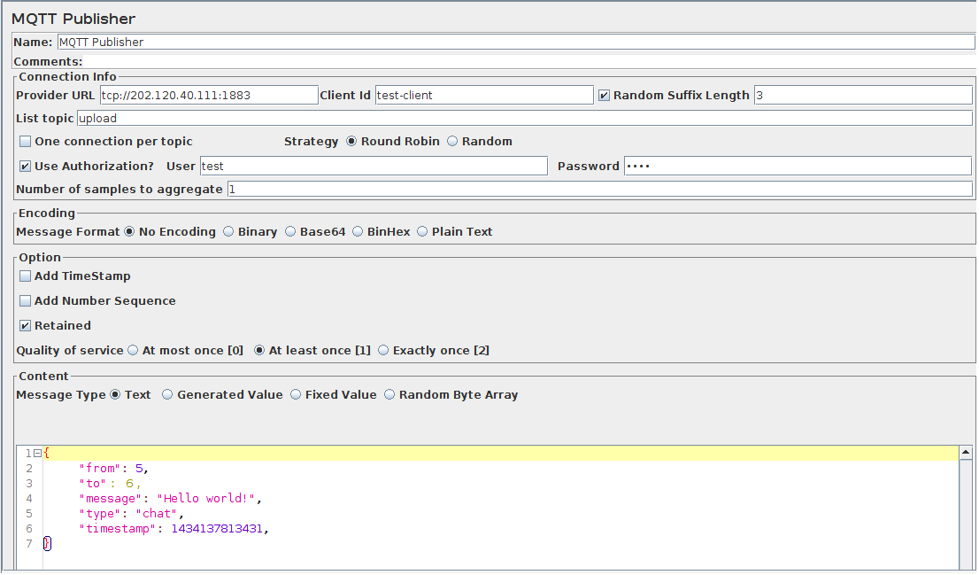

Slide 42
